Slide 1

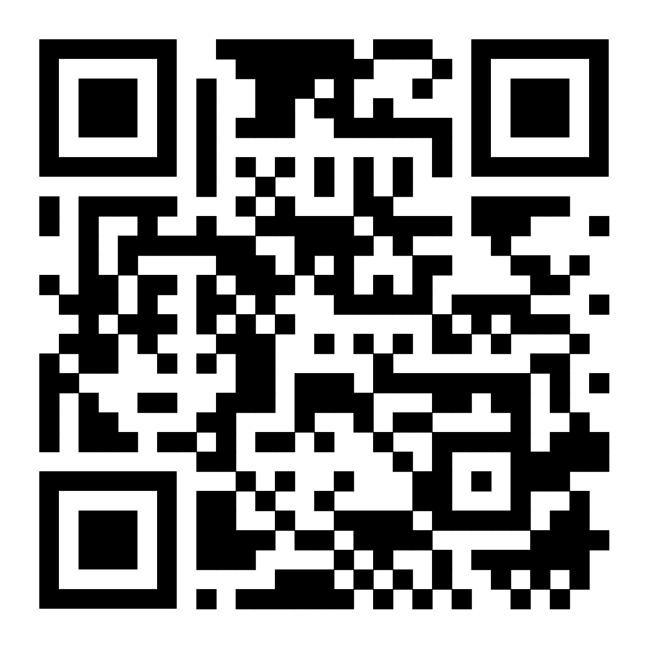








Domaine : Mathématiques – Nombres et calcul – Calcul mental
Niveau : Cycles 2 et 3
Facilité d’appropriation : Très accessible
Matériel nécessaire : Ordinateur ou tablette connecté à internet
Calcul@tice est une ressource en ligne développée par l’académie de Lille qui permet à un enseignant de mettre à disposition de ses élèves une sélection d’exercices d’entrainement en calcul mental à ajuster en fonction des compétences travaillées.
Intérêt pédagogique : Avec Calcul@tice, les élèves peuvent s’exercer en autonomie dans tous les domaines du calcul mental, en classe ou à la maison. La granularité des exercices proposés permet aux enseignants de cibler facilement les compétences à travailler. Différentes approches d’utilisation sont possibles, depuis les plus simples qui consistent à exploiter les exercices en accès libre en classe ou à les partager avec les élèves via l’ENT, jusqu’aux utilisations plus poussées qui permettent de mettre en place des suivis personnalisés.
Du côté de l’enseignant : Feed-back de l’activité des élèves possible après création de comptes utilisateurs - Création de parcours personnalisés
Les tutoriels de prise en main : Documentation officielle - Tutoriel vidéo pour utiliser des comptes élèves - académie d’Amiens
Les points forts : Simple d’utilisation - Compatible avec toutes les plateformes– Facilement intégrable sous forme de lien – Compatible avec le Gestionnaire d’Accès aux Ressources de l’ENT
Liens utiles :
C@lculatice - Présentation de Calcul@tice sur Primabord
Exemples de scénarii pédagogiques :
Mise en place d'un atelier mathématique, en autonomie, pour des binômes d'élèves de CM2
Lire une horloge et calculer un horaire au CE2
Retrouvez d’autres fiches Rapid’Num

Slide 2
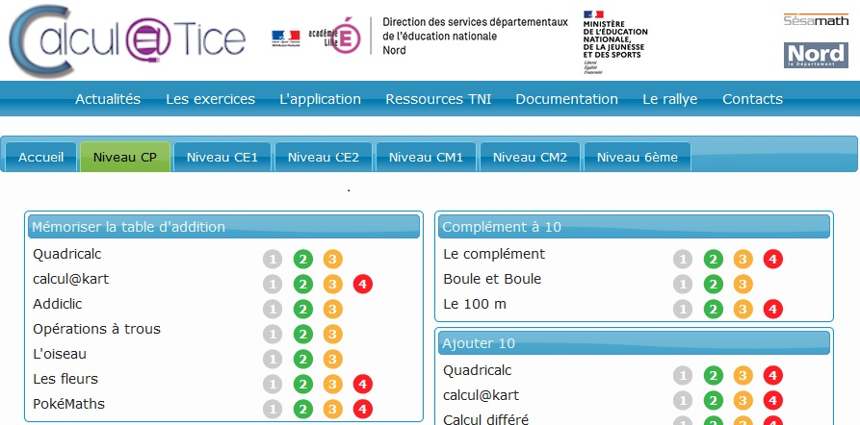
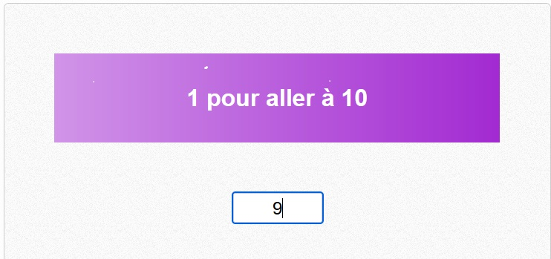
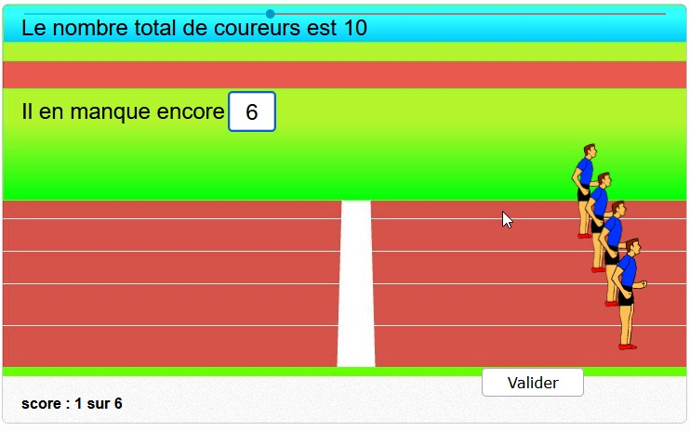
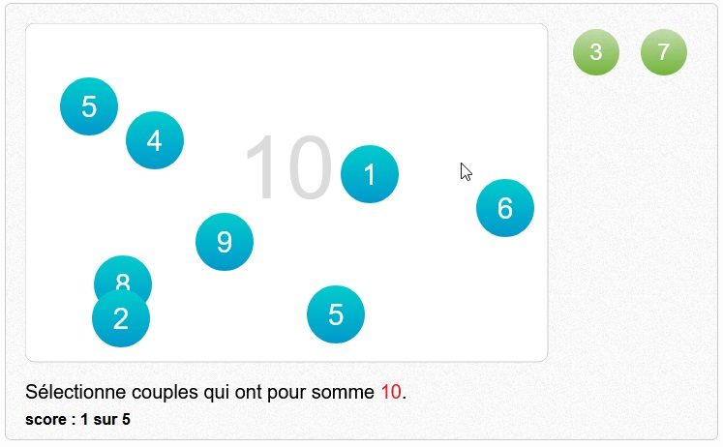
Un large choix d’exercices en accès libre, regroupés par niveau…
… pour travailler par exemple les décompositions additives de 10
Notes:
Accompagnement pour les formateurs / Mise en activité des enseignants :
1 - Découvrir librement la plateforme C@lculatice. Tester quelques activités en accès libre.
2 - Choisir une compétence en calcul mental relative au niveau de sa classe. L'exemple illustré ici est relatif au cycle 2 : "Mémoriser des faits numériques et des procédures - décompositions additives de 10"
3 - Rechercher les activités proposées par C@lculatice correspondant à cette compétence. Trois activités illustrées ici : Le complément (Niveaux 1,2,3 et 4) - Boule et boule (Niveaux 1, 2 et 3) - Le 100m (Niveaux 1, 2, 3 et 4)
4 - Proposer un scénario d’exploitation de ces ressources pour permettre aux élèves de s’exercer en autonomie à intervalles réguliers, en classe ou à la maison.

